Slide 1
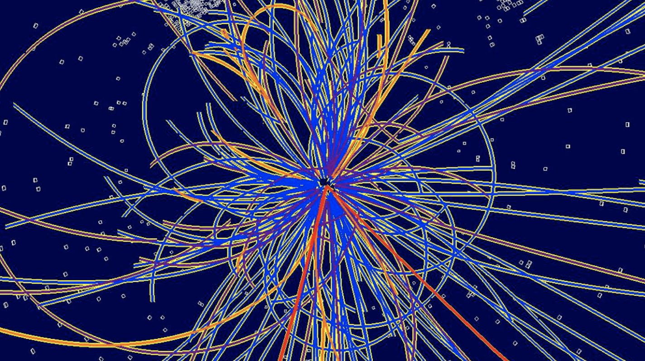
Gli Esperimenti di Fisica delle Particelle
MASTERCLASS @ Roma Tre 2025
in fisica delle particelle elementari
Mauro Iodice
25 Marzo 2025

Slide 2
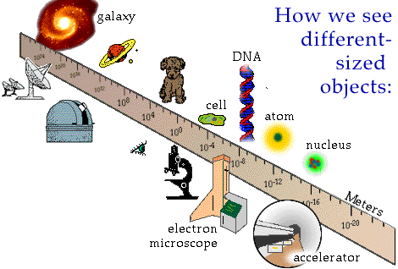

Come osserviamo gli oggetti ?
Lo strumento di osservazione dipende dalla scala del sistema da studiare
La luce visibile è un’onda con lunghezza d’onda tra 0.4–0.8 μm quindi può essere usata per osservare oggetti non inferiori al μm
Per osservare oggetti grandi lontani, gli astronomi usano i telescopi.
Ma come guardiamo gli oggetti microscopici ?

Slide 3


Osservazione degli oggetti microscopici
I microscopi ottici ci consentono di ingrandire gli oggetti. Possiamo ad esempio osservare particolari di minuscoli insetti
I microscopi ad elettroni ci consentono di osservare oggetti ancora più piccoli, fino al livello della struttura atomica.
Usano piccoli fasci di elettroni come sonda
  λ ~ 10⁻¹² m
  λ ~ 2x10⁻⁷ m
  Per le leggi della meccanica quantistica, ogni particella può essere vista come un’onda con lunghezza d’onda λ inversamente proporzionale alla sua quantità di moto
PICCOLE DIMENSIONI GRANDI ENERGIE

Slide 4
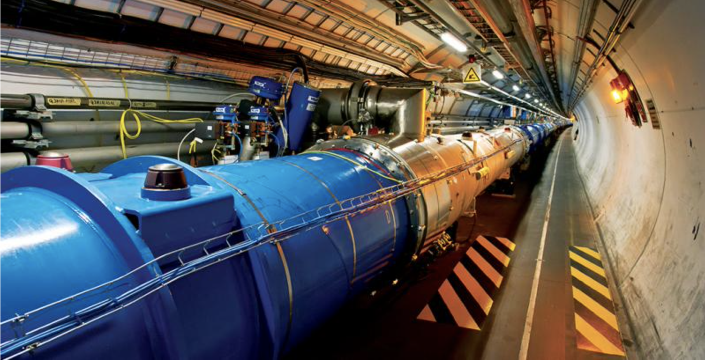

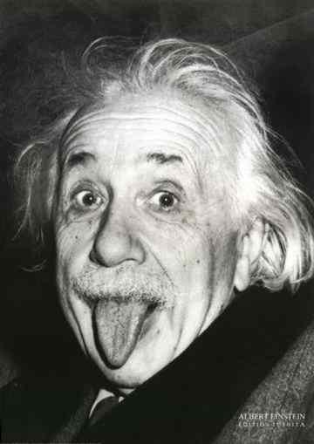
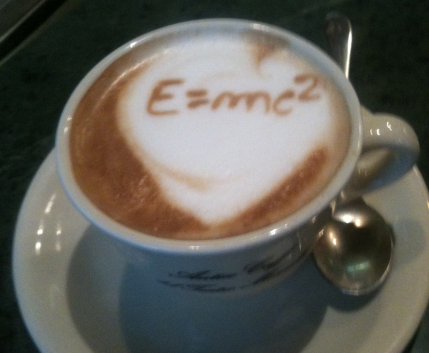
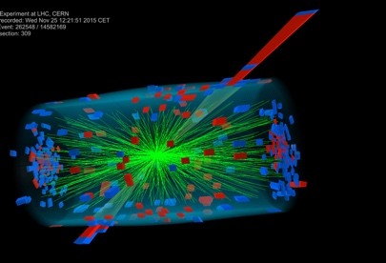

Perché gli acceleratori di particelle ?
Per disporre di una radiazione di lunghezza d’onda sufficiente all’esplorazione della materia su distanze sempre minori: λ = hc/E. Con E ~10 TeV, λ ~ 10⁻¹⁹ m (10’000 inferiore al raggio del protone)
Per disporre dell’energia necessaria a produrre nuove particelle non presenti nella materia ordinaria. Equivalenza fra massa e energia
Per fare un viaggio indietro nel tempo…

Slide 5
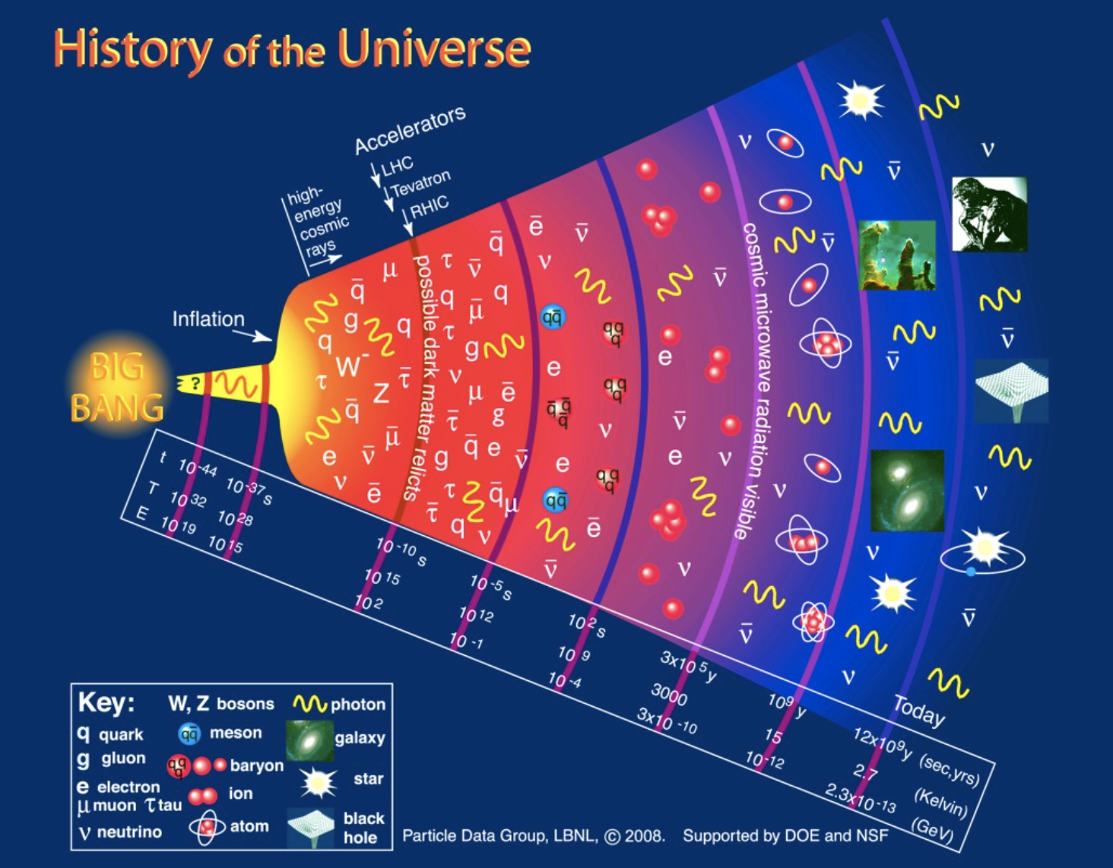
Un viaggio alle origini dell’Universo
Le collisioni p-p a LHC ci riportano indietro fino a qui:
10⁻¹⁰ s dopo il Big Bang
10¹⁵ gradi K

Slide 6
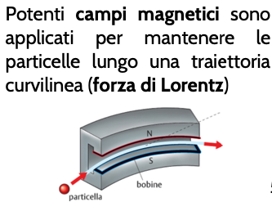
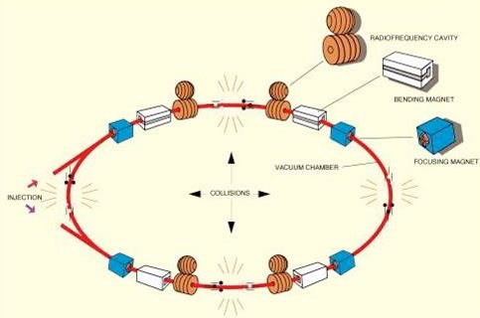
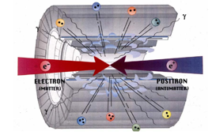
I Collider
Due fasci di particelle viaggiano in direzioni opposte (in tubi a vuoto)
Le particelle viaggiano raggruppate in pacchetti (bunch) ciascuno composto da circa 10¹¹ particelle
Accelerazione, curvatura e focheggiamento sono effettuati per mezzo di elementi magnetici diversi lungo l’anello
i pacchetti vengono fatti incrociare tra di loro in uno a più punti dove le particelle collidono e vengono RIVELATI i prodotti delle collisioni

Slide 7
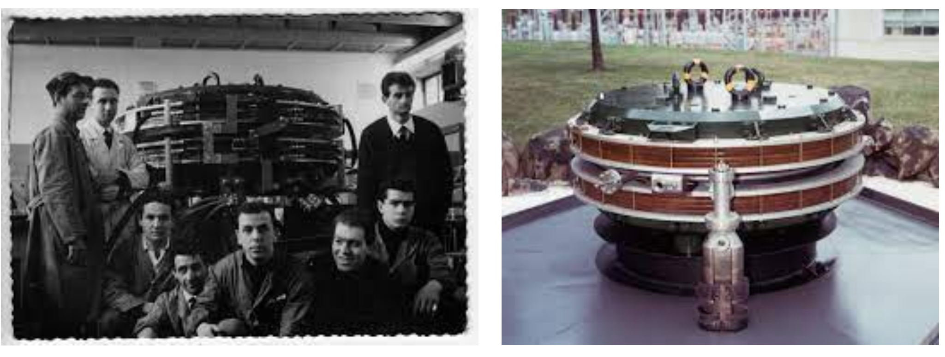
I Collider
Ai Laboratori Nazionali di Frascati è stato progettato e costruito il primo collisore (elettrone – positrone) della storia, grazie a Bruno Touschek negli anni 60

Slide 8
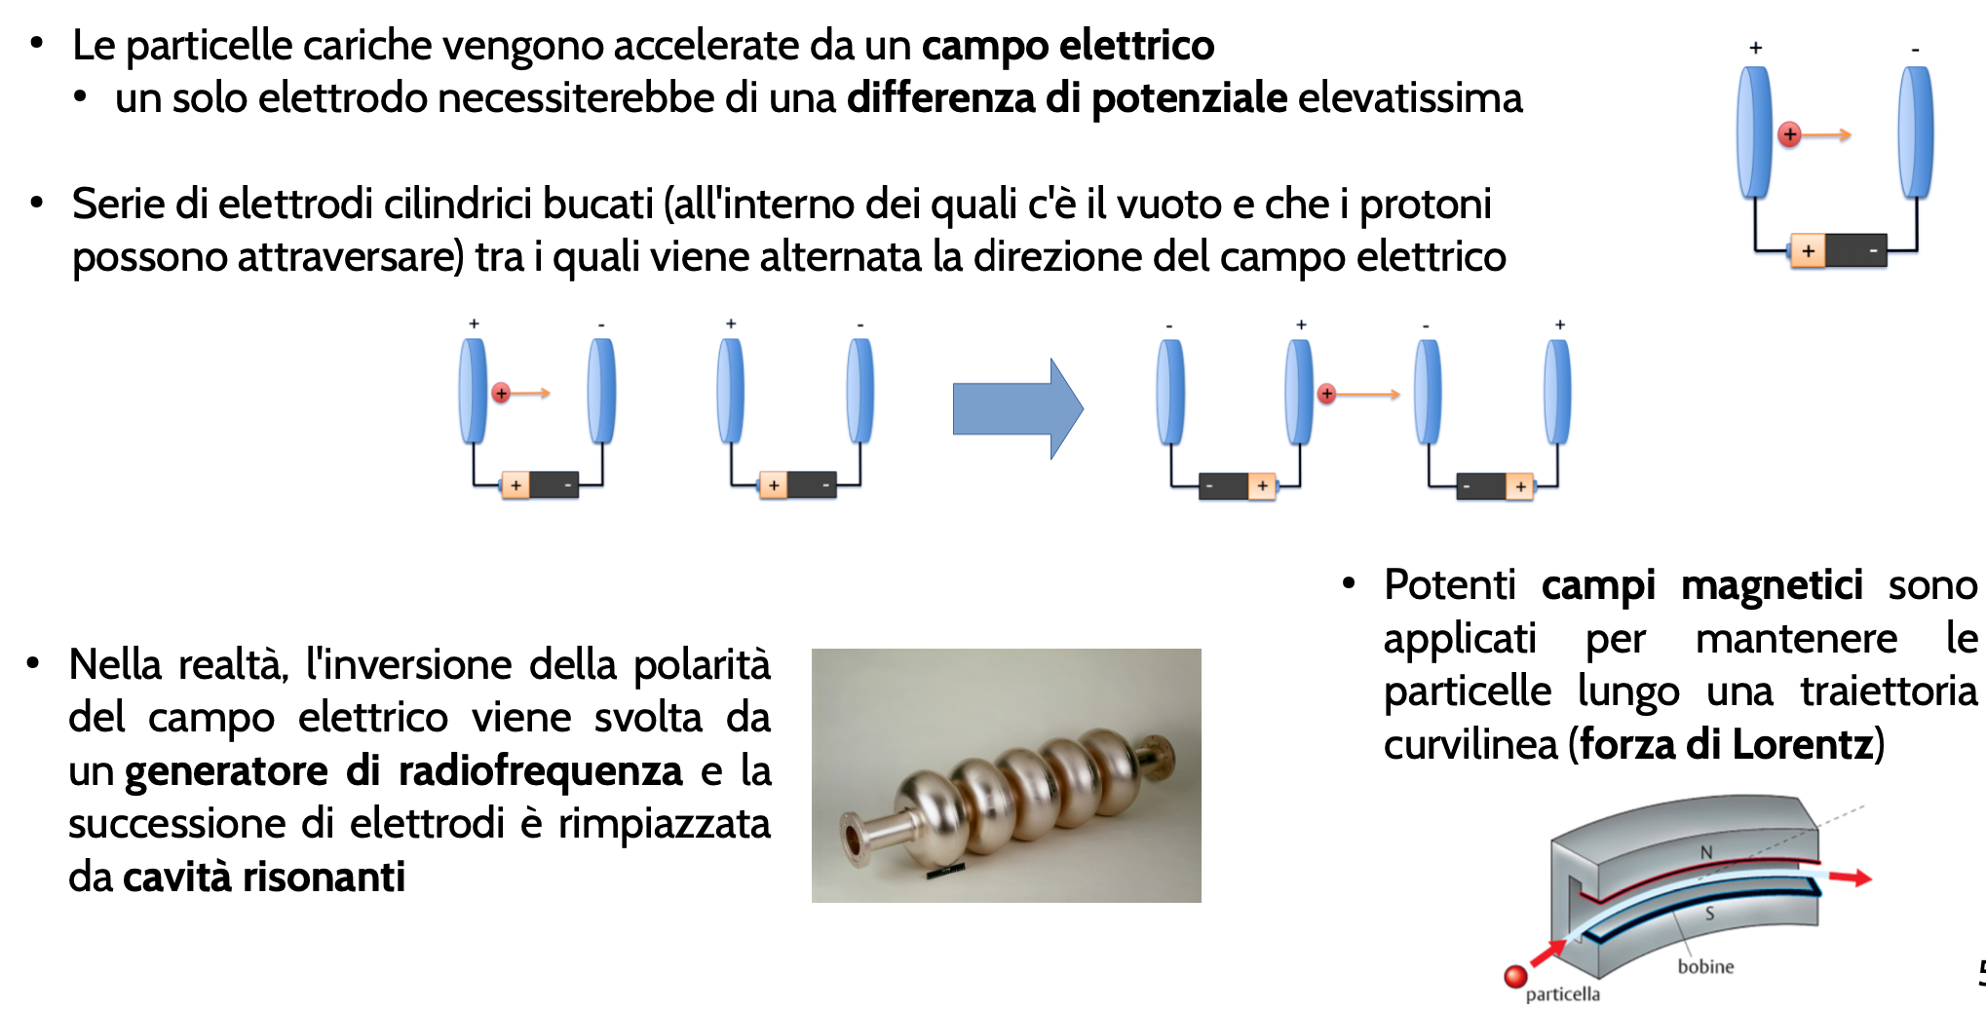
Come vengono accelerate le particelle?

Slide 9
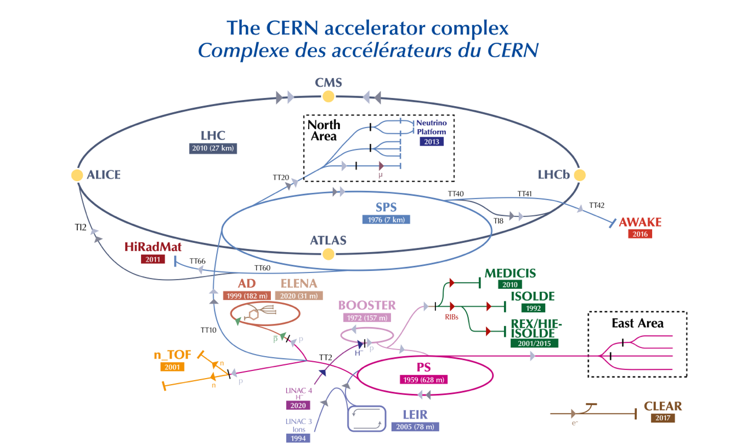
Gli acceleratori del CERN
Il CERN dispone di un eccezionale complesso di acceleratori.
Ha il suo culmine nel
Large Hadron Collider (LHC)
Un anello di 27 km di circonferenza
LHC
27 km
Numerosi esperimenti sono disposti in diversi punti del sistema di acceleratori.

Slide 10
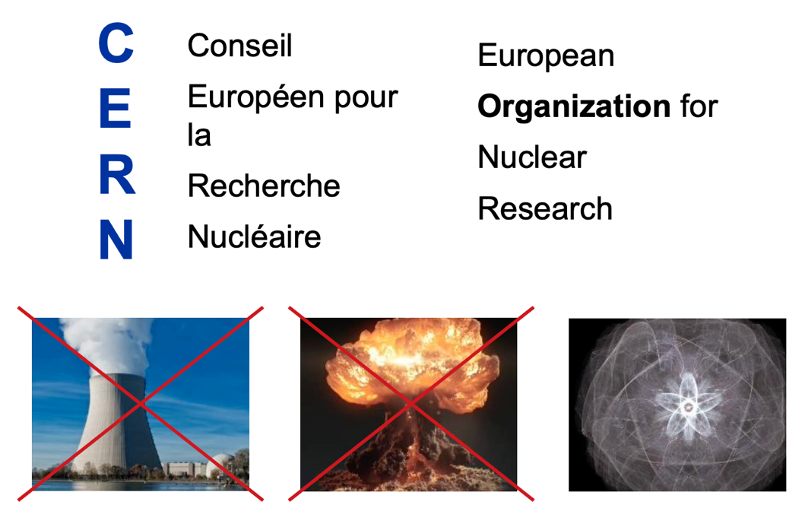
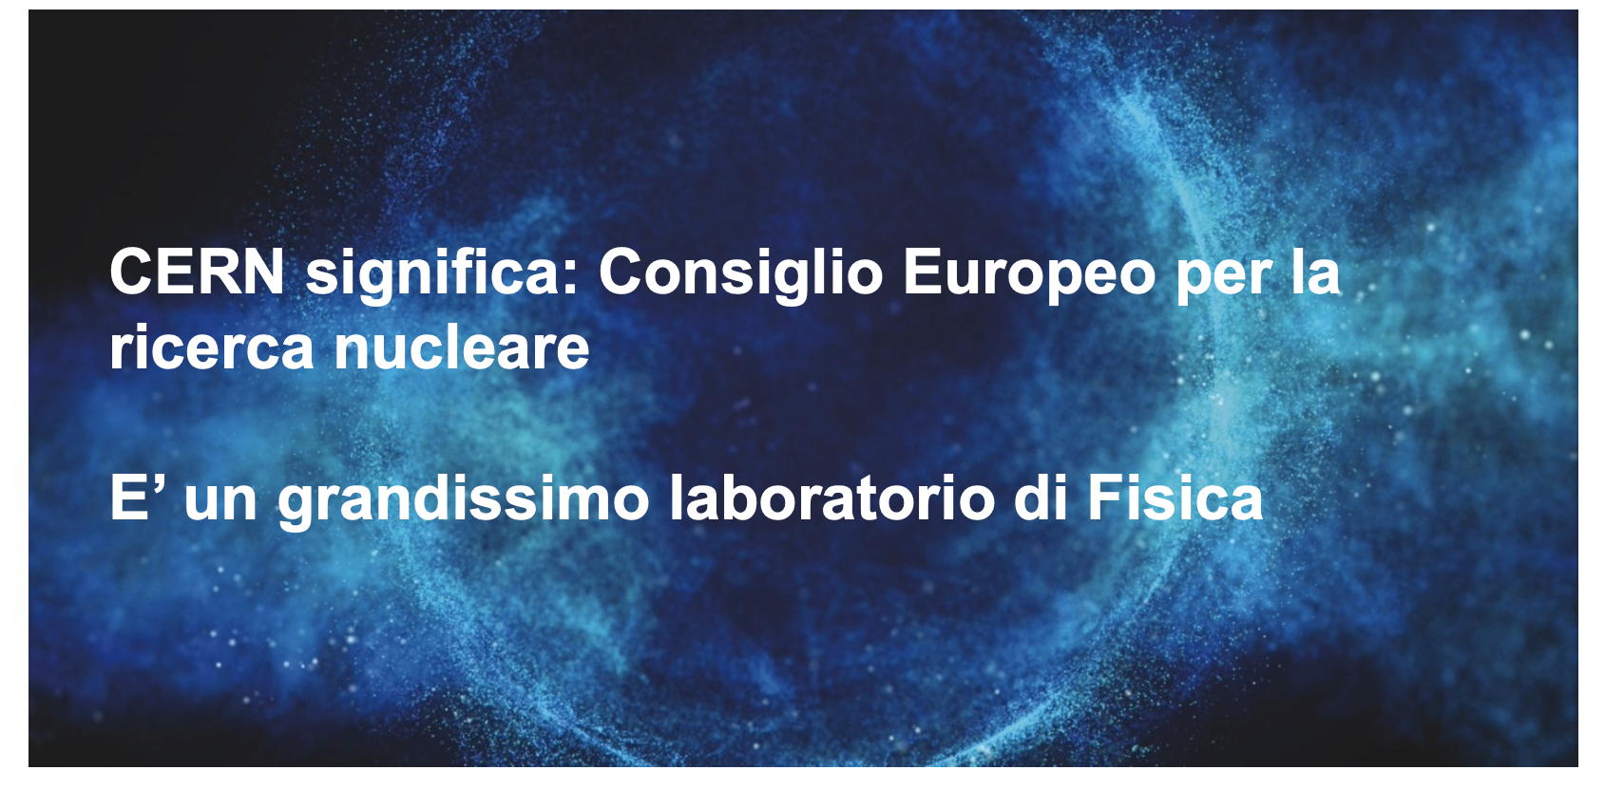
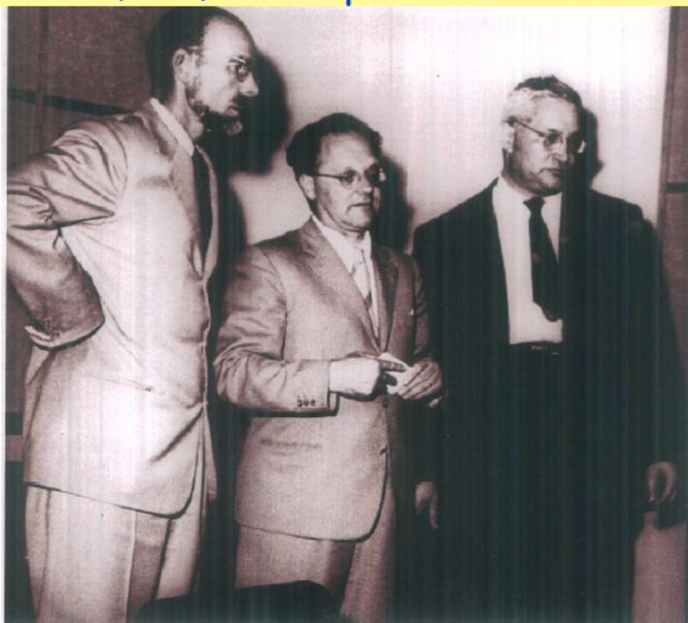
Che cos'è il CERN ?
Pierre Auger, Edoardo Amaldi e Lew Kowalski sono fra I fisici che hanno più contribuito
Nasce alla fine della seconda guerra mondiale dall’intuizione visionaria di scienziati europei:
Un laboratorio per unire gli scienziati europei
Per condividere i costi crescenti degli impianti per lo studio della fisica nucleare

Slide 11
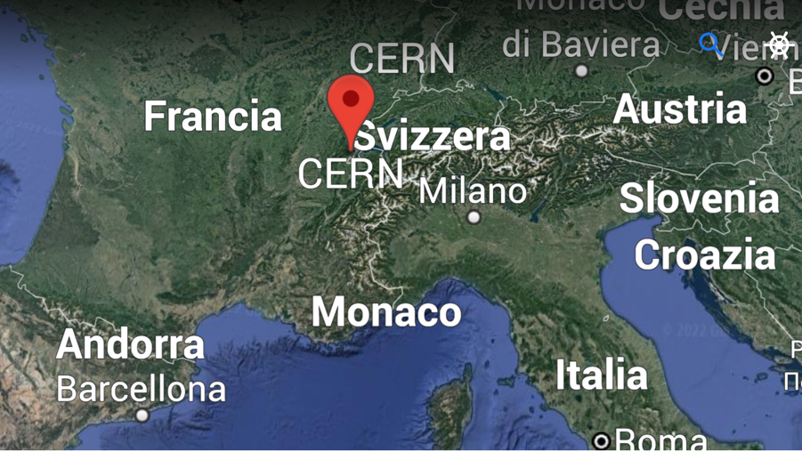
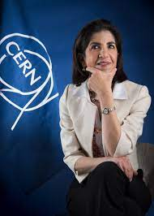
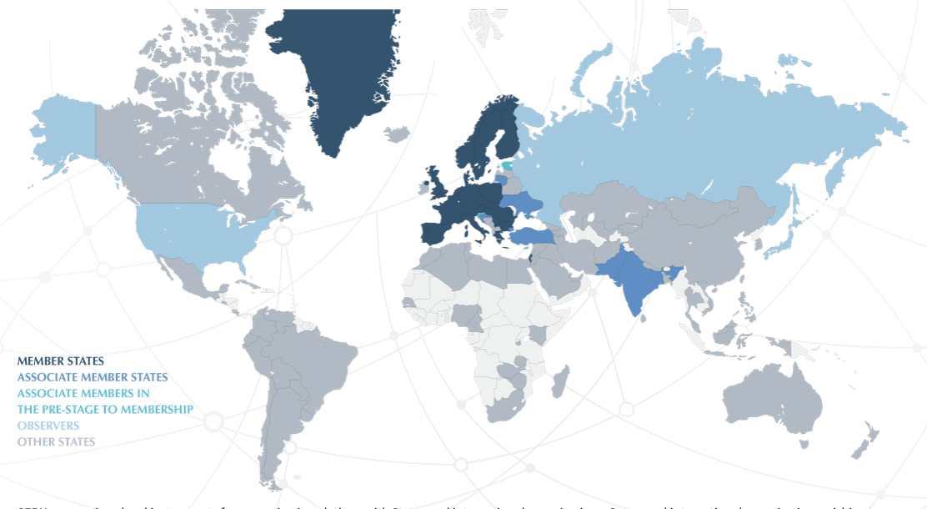
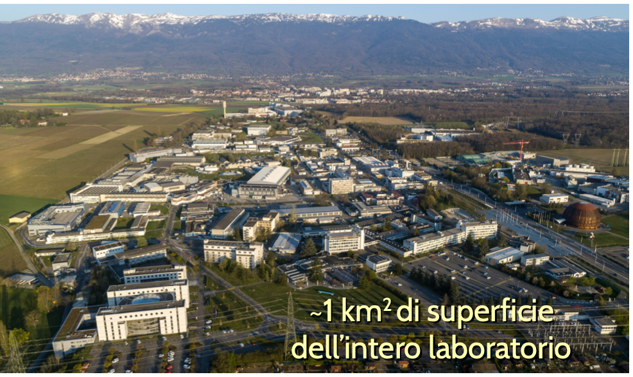
Il CERN di oggi
Il CERN è il più grande laboratorio al mondo per la fisica delle particelle
Fondato nel 1954, si trova nei pressi di Ginevra, al confine franco-svizzero
Ha 23 stati membri → l’Italia è fra i paesi fondatori
L’italiana, Fabiola Gianotti, è direttrice del CERN da 2016

Slide 12
Il Large Hadron Collider - LHC
E’ lo strumento scientifico più grande del mondo!
27 km di circonferenza
Energia di collisione dei fasci di protoni 13.6 TeV
“pacchetti” di protoni con 100 miliardi di protoni
I protoni viaggiano quasi alla velocità della luce (v=0.99999991c) → fanno 10000 giri al secondo!
In 10 ore percorrono 10 miliardi di Km (Terra-Nettuno-Terra)
Dimensioni trasverse dei fasci: 2.5 μm
e collidono ogni 25 ns (40 milioni al secondo!)
Il Large Hadron Collider è costruito a 100 metri di profondità

Slide 13
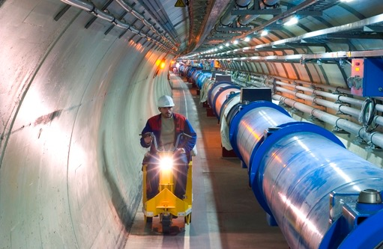
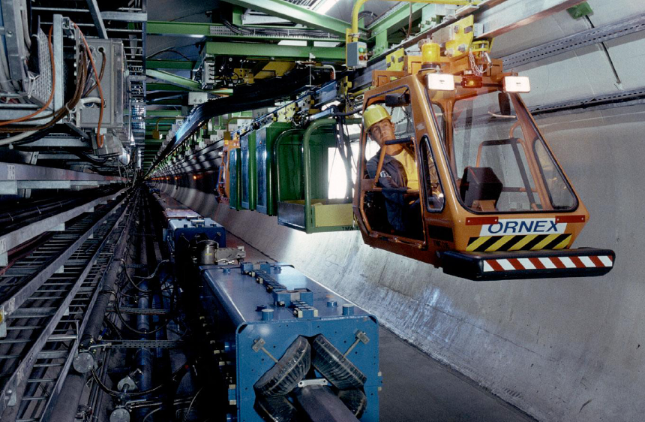
...talmente grande che ci si sposta in treno o in moto!

Slide 14
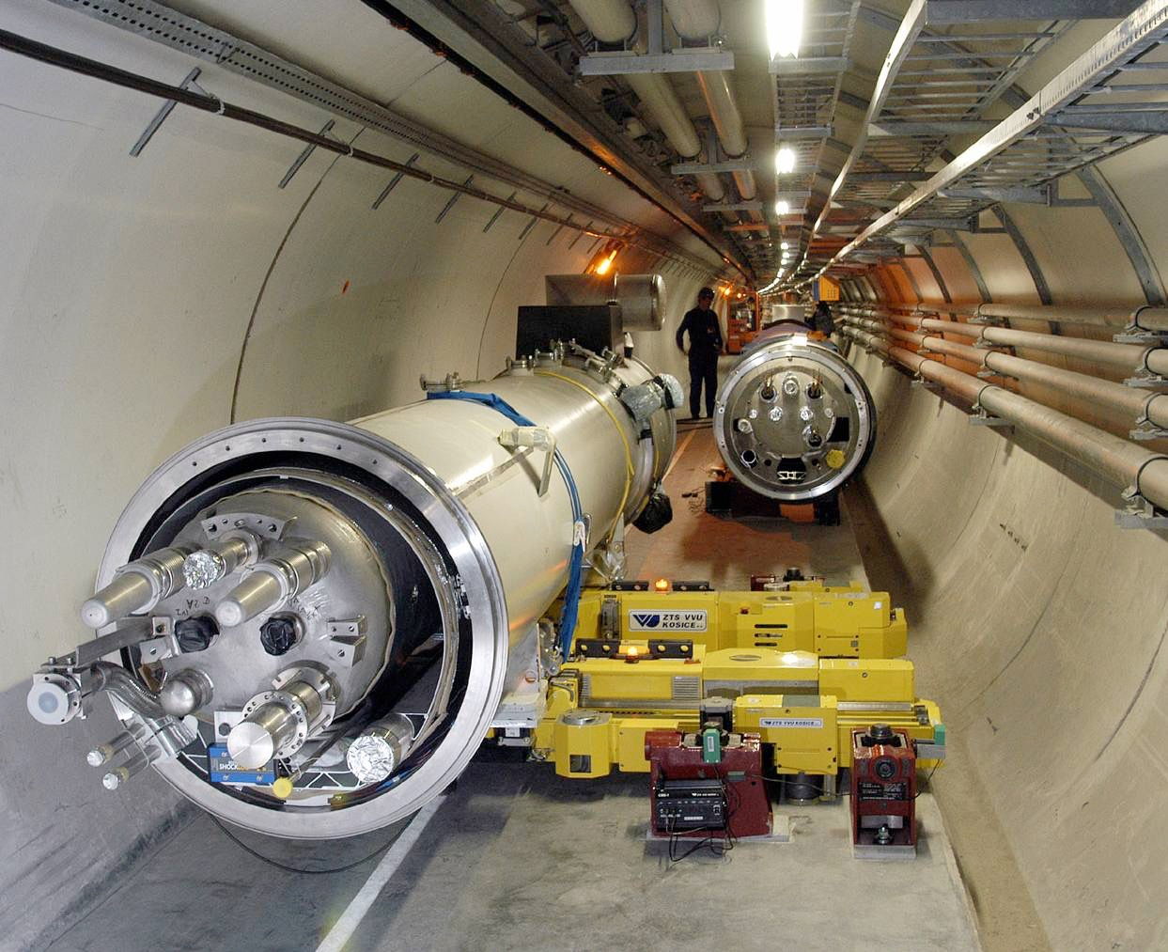
LHC è una macchina da record
1232 dipoli magnetici superconduttori che producono un campo da 8.36 Tesla (campo magnetico terrestre~ 0.00000040 Tesla )
700.000 litri di Elio liquido alla temperatura di 1.9K (-271°C)
30.000 tonnellate di materiale a 1.9K …è più freddo dello spazio profondo !
27 km di vuoto spinto (10⁻¹⁰ torr, confrontabile con il vuoto cosmico)
E’ necessaria una potenza di 120 MWatt per il funzionamento di LHC …circa il consumo di energia di tutto il Cantone di Ginevra !

Slide 15
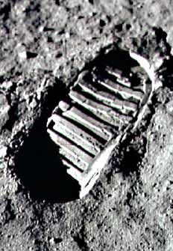
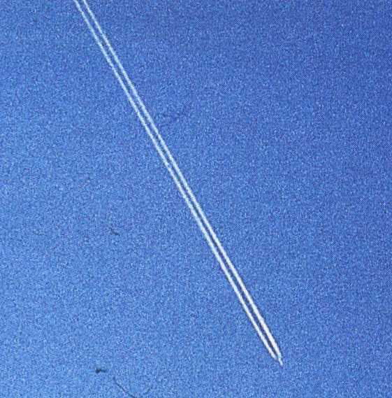

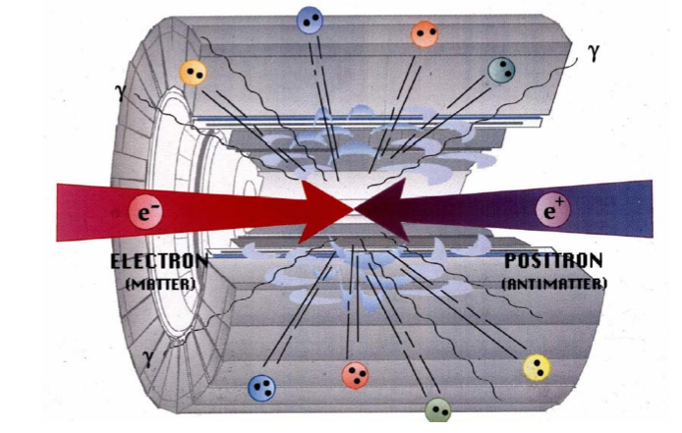
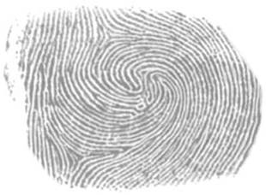
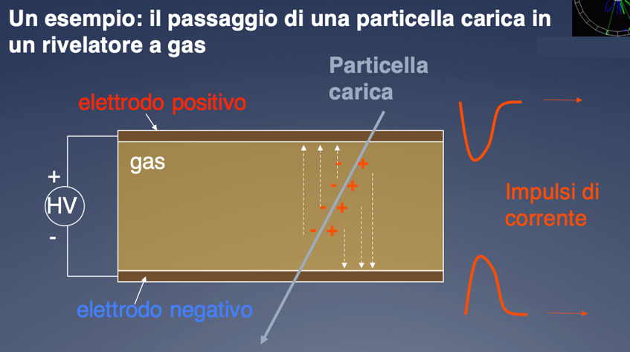

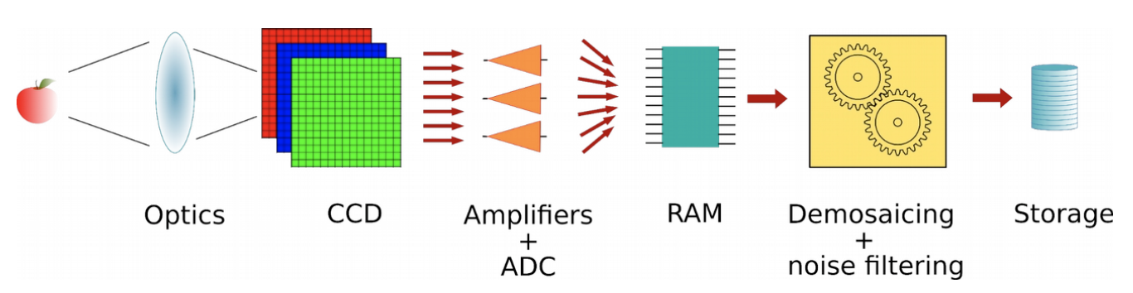
I rivelatori di particelle
La rivelazione delle particelle si basa sugli effetti prodotti dal loro passaggio nella materia.
Una macchina fotografica
Scopi
Identificare le particelle
misurarne le caratteristiche (energia, carica..)
Come?
… lavoro da detective … seguire gli indizi per ricostruire quello che è successo

Slide 16
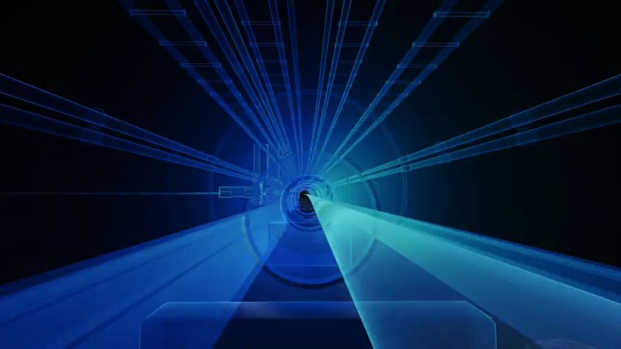
Cosa osserviamo da una collisione fra particelle

Slide 17
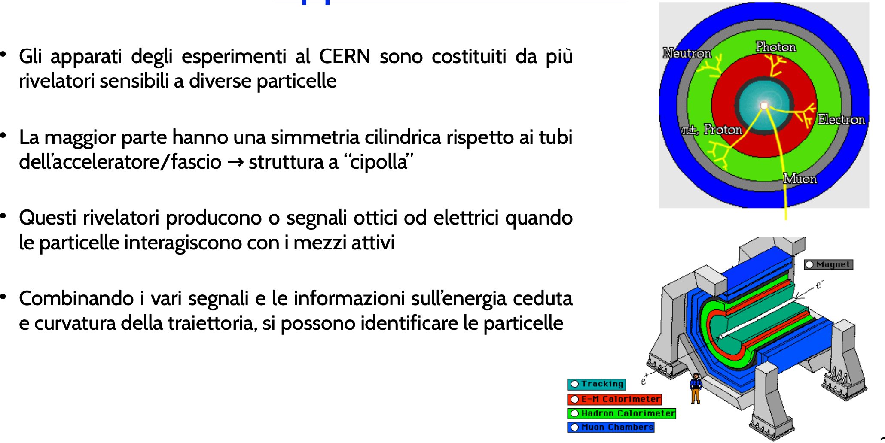
Apparati sperimentali - i Rivelatori

Slide 18
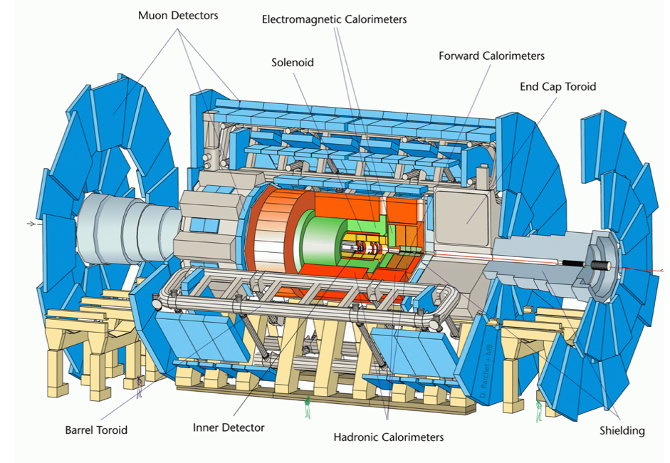
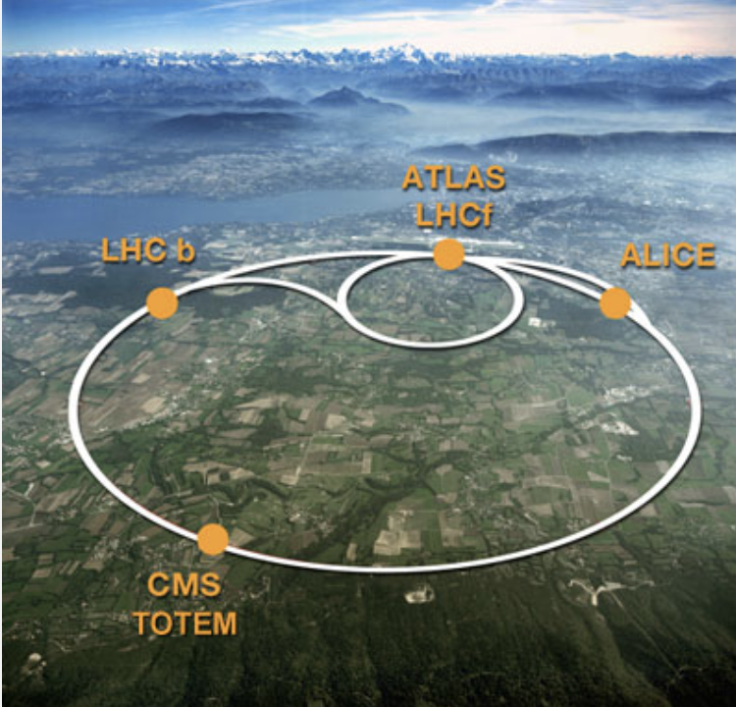
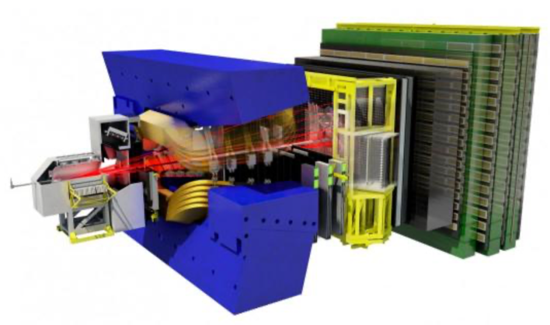
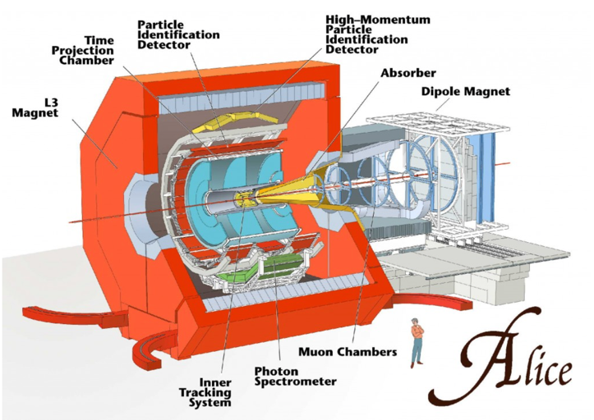
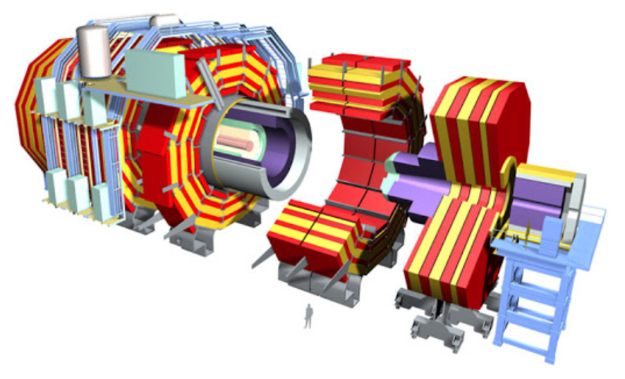
Gli esperimenti dell’ LHC
ATLAS
LHCb
CMS

Slide 19
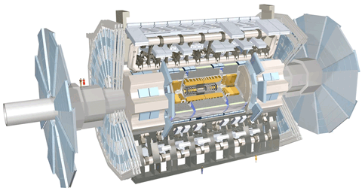
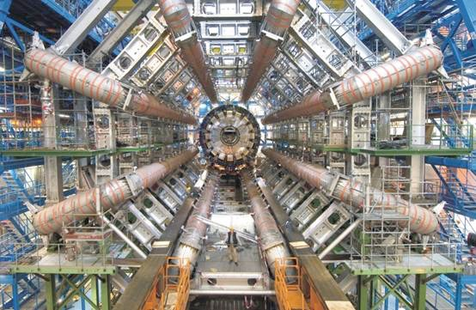
Il rivelatore ATLAS
Il più grande rivelatore mai costruito
lunghezza ≈ 40 m
Altezza > 20 m
peso ≈ 7000 tons
canali di elettronica ≈ 10⁸
.... e ≈ 3000 km di cavi

Slide 20
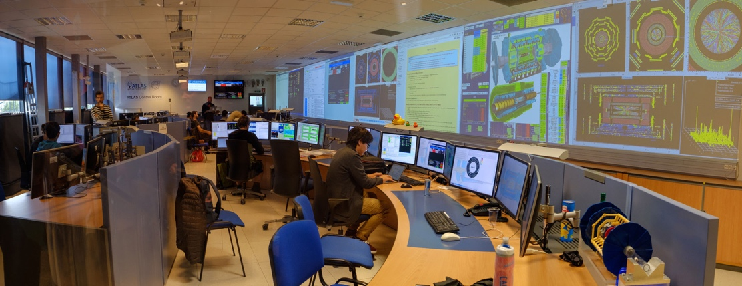
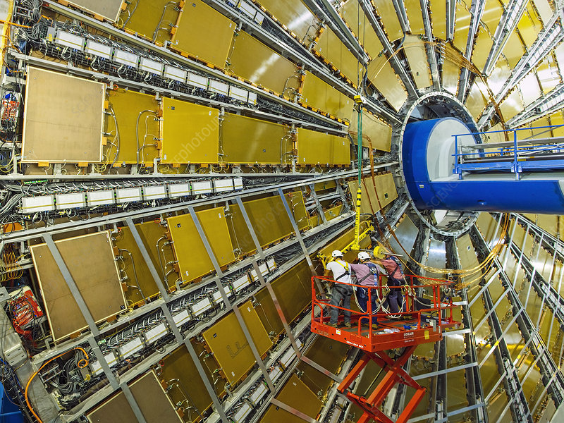
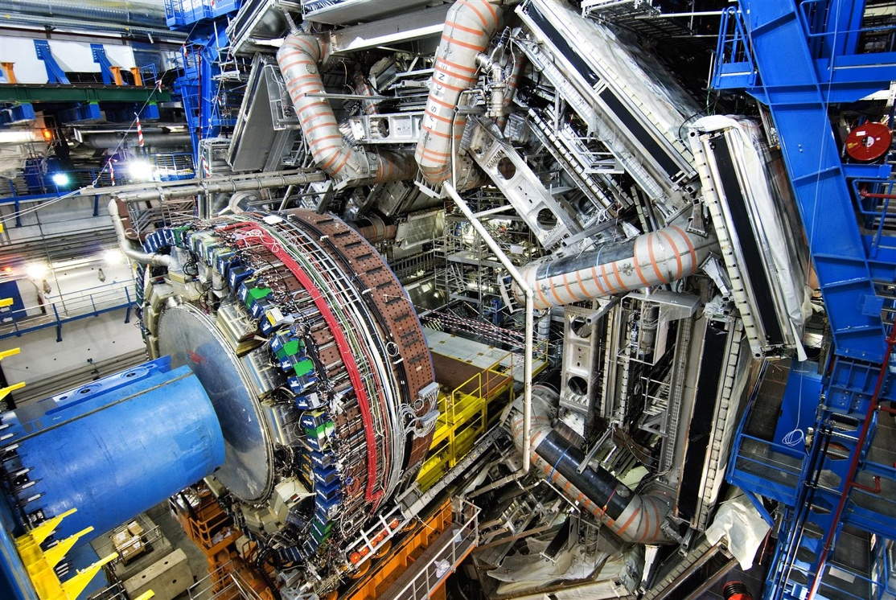
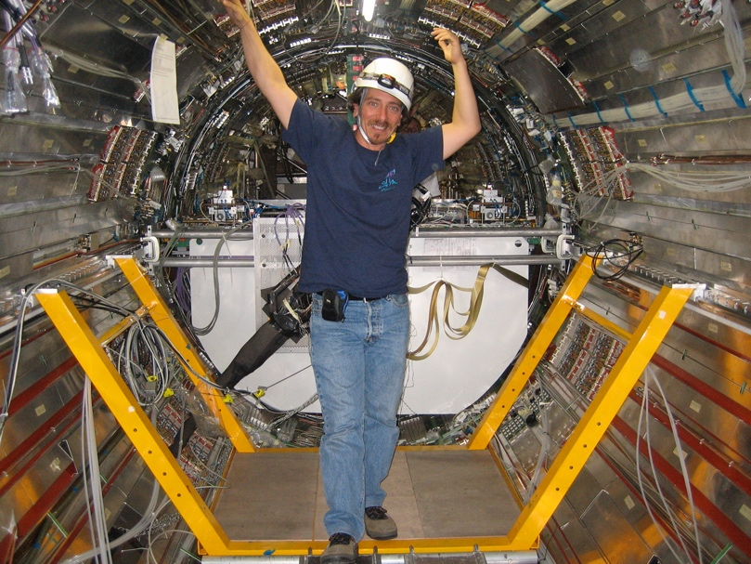
Costruiamo i nostri strumenti – acquisiamo e analizziamo i dati
Il lavoro del fisico sperimentale è anche quello di costruire gli strumenti di misura
Costruire i rivelatori di particelle
Monitorare le performance dei rivelatori
Analizzare i dati
La sezione INFN di Roma Tre collabora all’esperimento ATLAS fin dalla sua progettazione
Alcuni dei rivelatori per muoni sono stati progettati e costruiti nei nostri laboratori
...qui era il lontano 2008 ! ;-)
http://www.roma3.infn.it/ricerca/atlas-2/

Slide 21
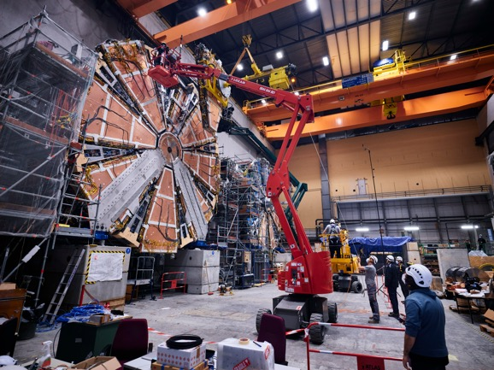
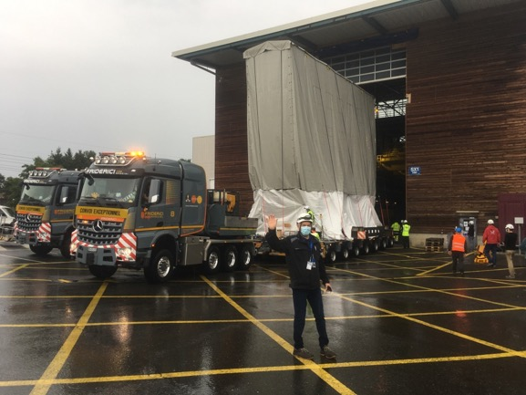
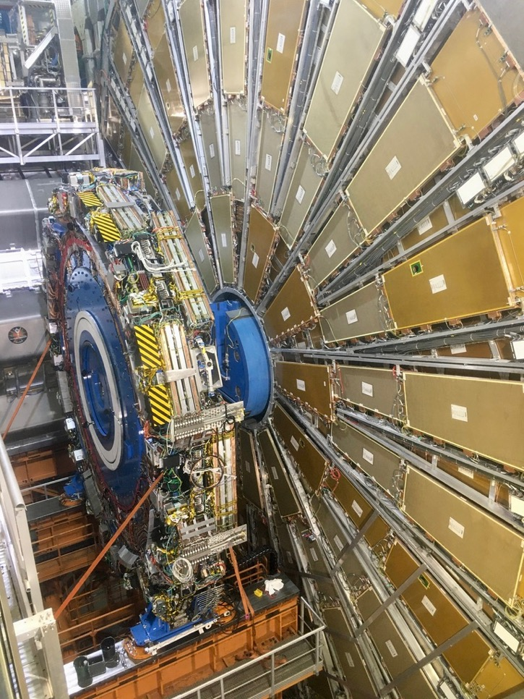
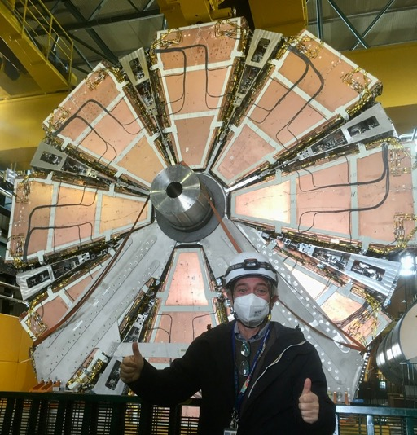
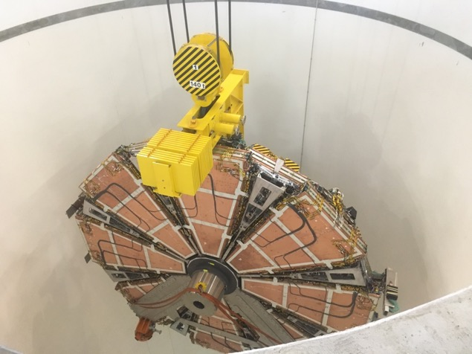
Costruiamo i nostri strumenti ...VERY EXCITING !!!
Il lavoro del

Slide 22
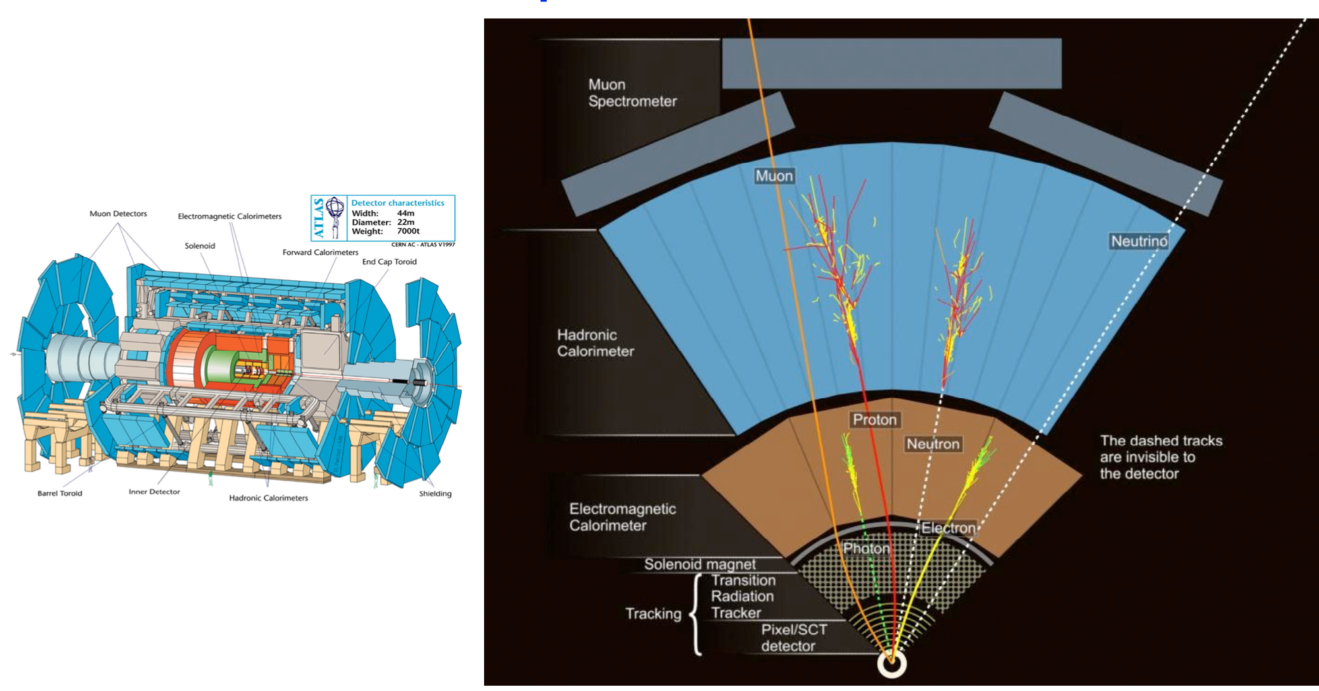
Uno «Spicchio» di ATLAS

Slide 23
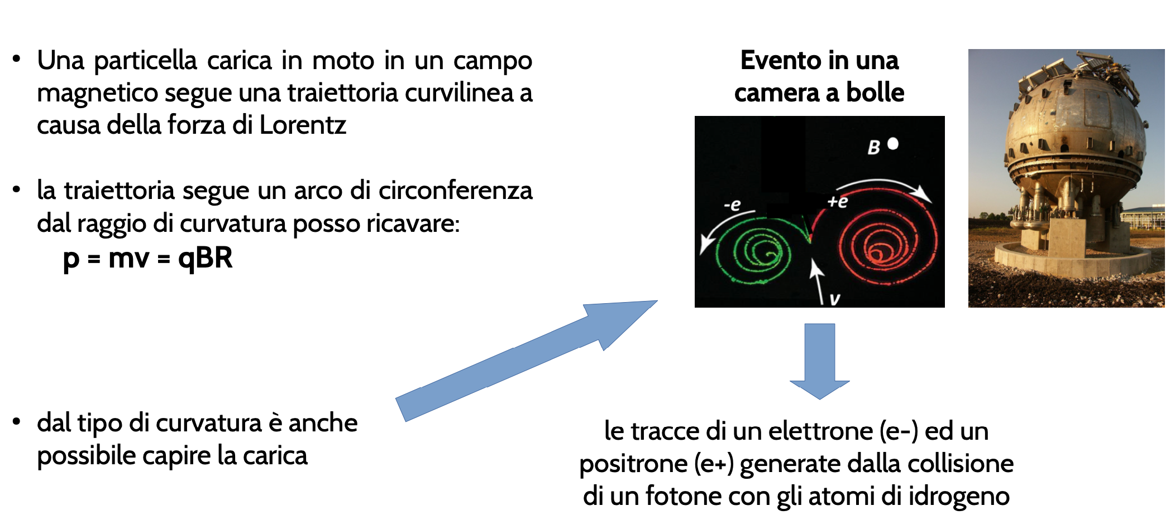
Misura della carica e della quantità di moto
R

Slide 24
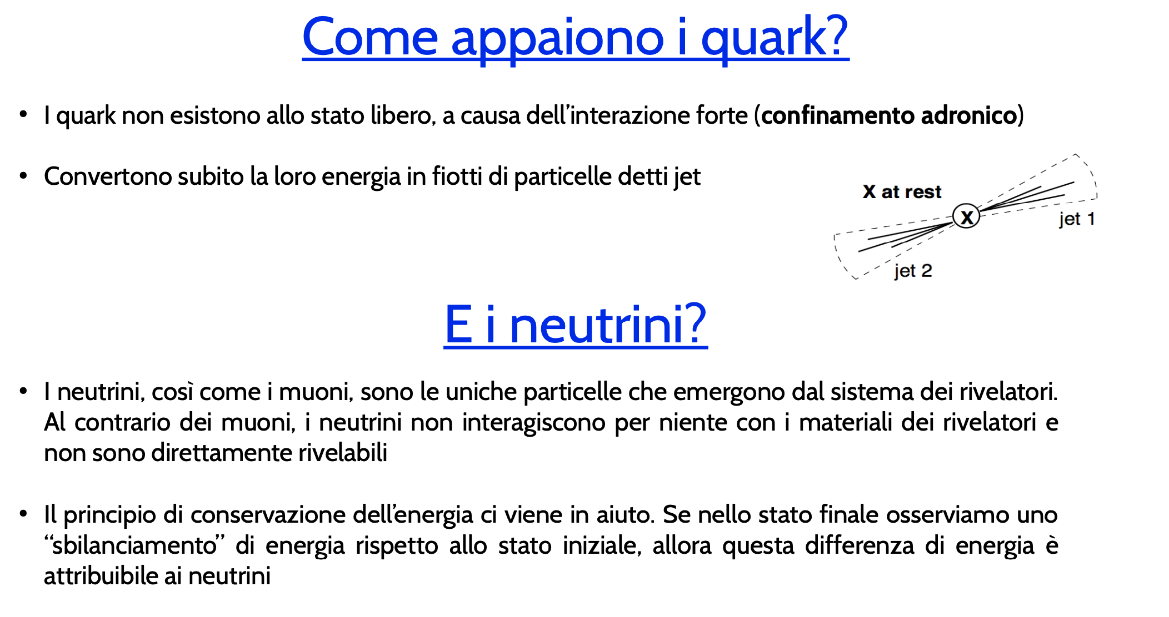


Slide 25


Rivelazione di eventi rari - A caccia del bosone di Higgs
Un bosone di Higgs può decadere in due fotoni (evento predetto dal modello standard – ma la massa NON è predetta)
Seleziono tutti gli eventi dove osservo e misuro le proprietà dei due fotoni. Da queste posso ricavare la MASSA di un eventuale «genitore» ...se esiste davvero!
Per ogni evento riporto su un grafico la massa ricostruita
Higgs → fotone-fotone
Ci sono due possibilità:
I due fotoni sono prodotti in modo scorrelato (NON dallo stesso genitore) → La massa ricostruita avrà un valore casuale (background)
I due fotoni SONO prodotti entrambi da una particella: la massa ricostruita sara’ esattamente la massa della particella genitore.
Frequenza di conteggio

Slide 26


A caccia del bosone di Higgs – analisi dei dati
Higgs → fotone-fotone
Per misurare un segnale sopra il background serve MOLTA statistica
Possono essere necessari ANNI di presa dati
Le grandezze misurate dei due fotoni (energia, direzione) vengono combinate per ricostruire la massa del genitore

Slide 27




L’annuncio della scoperta del Bosone di Higgs al CERN

Slide 28

Non solo particelle - dal CERN importanti ricadute tecnologiche
qui è stato inventato il World Wide Web

Slide 29
Non solo particelle - dal CERN importanti ricadute tecnologiche
qui è stato inventato il World Wide Web
il Touch Screen

Slide 30
Non solo particelle - dal CERN importanti ricadute tecnologiche
qui è stato inventato il World Wide Web
il Touch Screen
e la PET

Slide 31



E ora ?
I due modelli standard delle interazioni fondamentali sono completi:
Onde gravitazionali: Ulteriore conferma della Teoria della Relatività Generale: Gravita’
Bosone di Higgs:
  Modello Standard delle Interazioni Fondamentali:
  Interazione Forte, Elettromagnetica, Debole
Non solo P. Higgs. Molti altri fisici hanno contribuito allo sviluppo del Modello Standard delle particelle elementari

Slide 32
E ora ?
I due modelli standards delle interazioni fondamentali sono completi:
Onde gravitazionali: Ulteriore conferma della Teoria della Relativita’ Generale: Gravita’
Bosone di Higgs:
  Modello Standard delle Interazioni Fondamentali:
  Interazione Forte, Elettromagnetica, Debole
Questi due modelli Standard sembrano inconciliabili,
nuova Fisica potrebbe nascondersi dietro l’angolo
per spiegarne il legame.
Non solo P. Higgs. Molti altri fisici hanno contribuito allo sviluppo del Modello Standard delle particelle elementari

Slide 33

Presente e Futuri acceleratori
LHC permetterà agli esperimenti di raccogliere dati fino al ~2040. → cercare segnali di nuova Fisica ad LHC, usando canali fino ad oggi inesplorati: p.es. produzione doppio Higgs hh (rarissimo) e/o nuove particelle
Iniziare a pensare alle macchine del futuro

Slide 35
GRAZIE per l’attenzione!

Slide 36
BACKUP

Slide 37



Oggi parliamo del mestiere del Fisico sperimentale
E parleremo di LHC al CERN l’acceleratore più potente al mondo…
30 Marzo 2010: le prime collisioni al CERN in LHC

Slide 38



Il metodo scientifico e il mestiere dei Fisici
Galileo Galilei
(1564 - 1642)
Articola il lavoro della scienza in:
Il momento “risolutivo” o analitico
Il momento “compositivo” o sintetico

Slide 39

Le Origini
I primi scavi
il primo acceleratore del CERN, il Sincrociclotrone
il proto-Sincrotrone

Slide 40

Il CERN di oggi

Slide 41



La missione del CERN
Obiettivo:
scoprire di cosa è fatto l'universo e come funziona.
Missione del CERN:
fornire una gamma unica di strutture per l'accelerazione di particelle che consentono la ricerca all'avanguardia della conoscenza umana.
svolgere ricerche di livello mondiale nella fisica fondamentale.
unire persone da tutto il mondo per spingere le frontiere della scienza e della tecnologia, a beneficio di tutti.
41
Notes:
Galilei è stato il primo a formalizzare il metodo scientifico alla fine nel 16 inizio 17 secolo, costituito da un processo induttivo che dall’osservazione del fenomeno arriva a formulare un’ipotesi interpretativa, rappresentato dalla prima riga del fumetto e un processo deduttivo che tramite l’esperimento verifica l’ipotesi fino a dedurre le opportune conclusione, come illustrato nella seconda riga. In questa presentazione ci concentreremo sul primo e quarto punto.
41

Slide 42




L’oggetto di studio
I costituenti fondamentali della materia e le loro interazioni
Materia macroscopica
Struttura Atomica
Scala 10⁻¹⁰-10⁻¹⁵ m
1 nm
Fine XIX secolo
Inizio XX secolo
1960s
42

Slide 43

Unita’ di misura

Slide 44

Diversi tipi di acceleratori
44

Slide 45


Dalla tavola periodica al Modello Standard
La materia ordinaria è formata essenzialmente da elettroni e quark up e down – Conosciamo bene anche il mediatore della forza elettromagnetica, il fotone.
Ma esistono tante altre particelle
Questo è il quadro completo che conosciamo oggi. Ad ogni particella corrisponde una sua antiparticella

Slide 46

Dalla tavola periodica al Modello Standard
La materia ordinaria è formata essenzialmente da elettroni e quark up e down – Conosciamo bene anche il mediatore della forza elettromagnetica, il fotone.
Ma esistono tante altre particelle
Il meccanismo di Higgs permette di attribuire una massa alle particelle elementari, tramite l’interazione con il campo generato da una nuova particella, il bosone di Higgs.
Questo è il quadro completo che conosciamo oggi. Ad ogni particella corrisponde una sua antiparticella

Slide 47

Il Modello Standard delle Particelle Elementari
Il Modello standard della fisica delle particelle: è una teoria ben confermata da numerosi esperimenti.
Il bosone di Higgs: Teorizzato nel 1964 – ricercato per quasi 60 anni (in Europa, in USA)
Finalmente scoperto nel 2012 al CERN ad LHC

Slide 48
Come si identifica un neutrino?
I neutrini, così come i muoni sono le uniche particelle che emergono dal sistema dei rivelatori
Al contrario dei muoni i neutrini interagiscono molto poco con i materiali dei rivelatori e non sono direttamente rivelabili
Ad LHC vengono identificati come quantità di moto mancante
  Ci si aspetta di avere nello stato finale la stessa quantità di moto che c’era nello stato iniziale (principio di conservazione)
  se manca qualcosa probabilmente l’ha portato via un neutrino!!!!
  Ai colliders adronici il bilanciamento energia/quantità di moto si calcola nel piano trasverso

Slide 49



…e come appaiono i quarks ?
non esistono allo stato libero, a causa della forza forte, eccitano particelle (coppie materia-antimateria) di ogni tipo che cercano di frenarli e gli impediscono di muoversi liberamente.
convertono subito la loro energia in fiotti di particelle detti jet
I jet possono contenere particelle di ogni tipo, concentrate in
una stretta regione angolare
Hands on Particle Physics
particelle di campo dal vuoto
quark

Slide 50


A caccia del bosone di Higgs – analisi dei dati
Higgs → Z Z → 4 leptoni
Ogni particella Z decade in due leptoni (es elettroni, muoni)
Nello stato finale ci sono 4leptoni
La massa viene ricostruita combinando le misure di queste 4 particelle
Evento candidato Bosone di Higgs in 2e 2μ

Slide 51

A caccia del bosone di Higgs – analisi dei dati
Higgs → Z Z → 4 leptoni
Ogni particella Z decade in due leptoni (es elettroni, muoni)
Nello stato finale ci sono 4leptoni
La massa viene ricostruita combinando le misure di queste 4 particelle

Slide 52


Rivelazione di eventi rari – il bosone di Higgs
Molte fra le particelle più interessanti da studiare (o da scoprire) non possono essere rivelate direttamente.
Decadono in tempi brevissimi. Le riveliamo attraverso i prodotti del loro decadimento.
Un esempio: il Bosone di Higgs può decadere in una varietà di modi e particelle.
Tutti decadimenti predetti dal Modello Standard che ne predice anche la frequenza.
La probabilità di osservare in una collisione un evento che coinvolge un bosone di Higgs è 1 su 10¹² (1 su mille miliardi)
E’ necessario accumulare una GRAN quantità di dati per identificare senza ambiguità la scoperta di una nuova particella.
Sono necessari sistemi hardware e software con altissima tecnologia per selezionare i dati
Il data center del CERN salva 30x10¹⁵ byte/anno (in CD una pila di 20 km di altezza !!! → GRID )
Osservare un bosone di Higgs – un evento estremamente raro
Stessa probabilità di ottenere «testa» in 41 lanci di una moneta

Slide 53


Higgs ha compiuto DIECI anni !
In questi dieci anni:
Sono stati fatti progressi enormi nella comprensione di tutte le caratteristiche di questa importantissima particella
Si sono misurati (quasi) tutti i decadimenti previsti dal MS e gli accoppiamenti con le altre particelle
Altre misure fondamentali saranno fatte nei prossimi anni
….e la fisica dell’Higgs e’ solo una (piccola) parte di tutti gli studi fatti a LHC !
Il 4 Luglio 2022 il bosone di Higgs compie 10 anni!
…stay tuned!
Molti eventi celebreranno questa importante scoperta

Slide 54

LHC: un collider da 27 km

Slide 55

Il Large Hadron Collider - LHC

Slide 56
LHC
è il più potente strumento per studiare l’infinitamente piccolo

Slide 57

Quanto costa LHC ?

Slide 58


Quanto costa LHC ?

Slide 59

Masterclass

